Slide 1
4조 날씨 예측 모델
김재훈, 남태오, 박시은, 성승훈, 이수연

Slide 2
사용한 데이터셋
미국 시애틀의 2012-01-01~2015-12-31까지의 날씨
각 날짜마다의 강수량, 최고 기온, 최저 기온, 풍속이 들어있다.
마지막으로 각 날짜의 날씨가 어땠는지에 대한 정보가 있었다.
ex) 2012-01-02(rain), 2013-04-20(sun), 2014-02-08(snow)

Slide 3
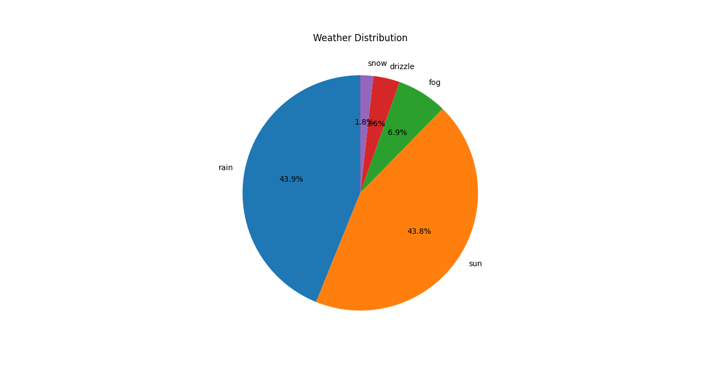
각 날짜의 날씨를 분류하기

Slide 4
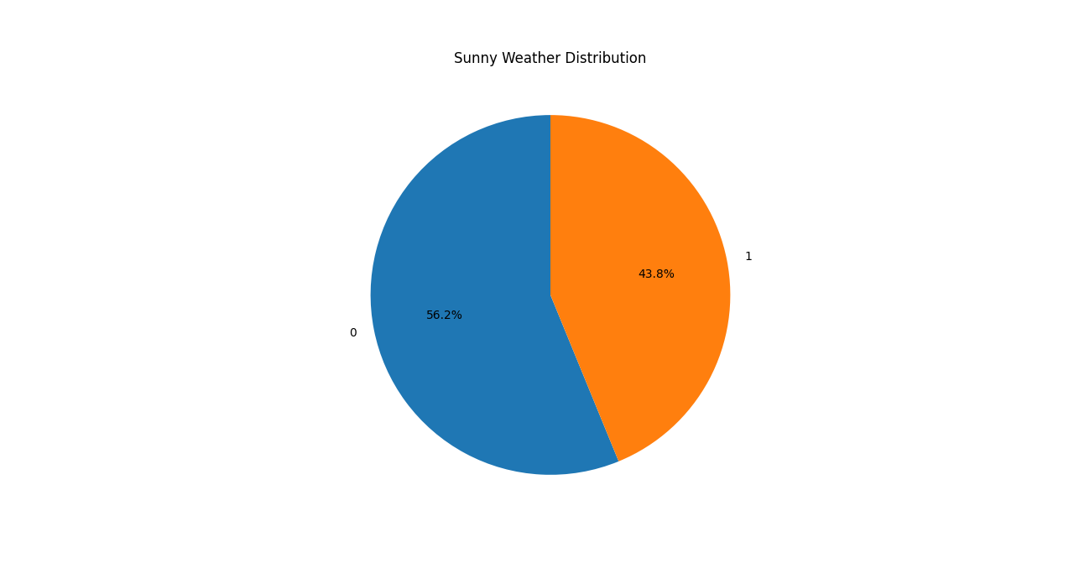
각 날짜의 날씨를 분류하기

Slide 5
어떤 예측 모델을 만들것인가?
입력 변수로 다양한 값들을 줄 예정이다.
ex) 강수량, 최고기온, 최저기온, 풍속, 날씨에 대한 상관관계 등
출력 변수로 얻고 싶은 값은 그 날짜가 맑은 날씨인지(sunny=1) 맑은 날씨가 아닌지(not sunny=0)이다.

Slide 6
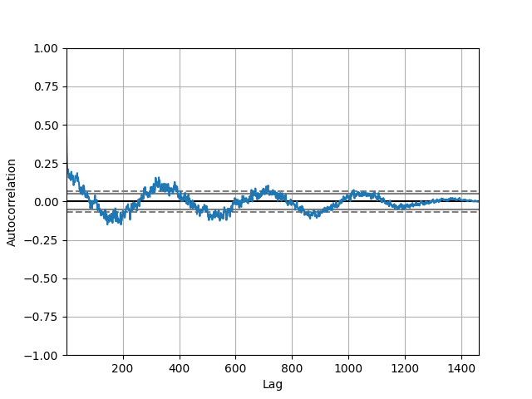
맑은 날씨(sunny)에 대한 자가상관함수

Slide 7
자가상관함수를 구하는 이유?
일반적으로 날씨는 계절성과 주기성을 띄기 때문이다.
날짜 지연을 시켜서 데이터에 주기성이나 추세, 자기 상관성이 존재하는지 확인할 수 있다.
또한 데이터가 랜덤하게 분포되어있는지도 확인할 수 있다.

Slide 8
사용한 모델(랜덤 포레스트)
랜덤 포레스트는 여러 개의 결정트리를 만들어 예측을 종합하는 앙상블 학습 기법이다.
분류와 회귀 문제에 모두 사용될 수 있다.
과적합에 강하고 일반화 성능이 좋다.
비선형 관계를 잘 처리한다.
트리 개수가 많아지면 학습 및 예측 속도가 느려진다.
매우 큰 데이터셋에서 메모리 사용량이 높아질 수 있다.

Slide 9
모델 평가 지표
정확도 : 전체 예측 중 맞춘 예측의 비율
정확도 = 맞게 예측한 샘플 수 / 전체 샘플 수
정밀도 : 양성으로 예측한 것 중 실제로 양성인 비율
정밀도 = true positive / true positive + false positive
재현율 : 실제 양성 중 모델이 양성으로 정확히 예측한 비율
재현율 = true positive / true positive + false negative
F1 점수 : 정밀도와 재현율의 조화 평균
F1 SCORE = 2 * (정밀도 * 재현율) / (정밀도 + 재현율)

Slide 10
실제 적용해보기
입력 변수로 넣은 값들은 다음과 같다
최고기온, 최저기온, 풍속, 강수량, lag_365 등등
그리고 나서 모델에 대한 정확도, 정밀도, 재현율, F1 점수를 측정해봤다.

Slide 11
모델 평가
Random Forest - Accuracy: 0.63
Random Forest - Precision: 0.55
Random Forest - Recall: 0.54
Random Forest - F1 Score: 0.54
첫번째 모델의 지표이다.
전반적으로 낮은 점수를 보여준다.

Slide 12
실제 적용해보기
두 번째 모델의 입력변수들은 다음과 같다.
강수량, 최고기온, 최저기온, 풍속에 대한 3일 이동 평균
Random Forest - Accuracy: 0.74
Random Forest - Precision: 0.78
Random Forest - Recall: 0.54
Random Forest - F1 Score: 0.63
두 번째 모델의 지표이다. 정확도와 정밀도가 크게 높아졌지만 재현율은 그대로인 모습을 보여주었다.

Slide 13
실제 적용해보기
세 번째 모델에서는 재현율을 높이려고 XGBoost를 사용했다.
XGBoost란?
부스팅은 여러 약한 학습기를 결합하여 강한 예측 모델을 만드는 방식이다.
부스팅 과정에서 학습기들은 순차적으로 학습되며, 이전 모델의 오류를 보정하기 위해 더 많은 가중치를 두고 학습한다.
L1(Lasso) 과 L2(Ridge) 정규화 기법을 지원한다.
대규모 데이터셋에 매우 빠르고 효율적으로 학습이 가능하다.

Slide 14
모델 평가
XGBoost - Accuracy: 0.71
XGBoost - Precision: 0.69
XGBoost - Recall: 0.65
XGBoost - F1 Score: 0.65
XGBoost를 사용한 모델의 지표는 다음과 같다.
재현율이 0.11 상승하였지만 정확도와 정밀도가 낮아졌다.

Slide 15
실제 적용해보기
마지막으로 그리드 서치를 통해 최적의 모델을 찾고자 한다.
그리드 서치란?
하이퍼파라미터 값의 모든 조합을 탐색하여 최적의 모델을 찾는다.
모든 조합을 테스트하기 때문에 최적값을 놓치지 않는다.
하지만 계산 비용이 높고 시간이 오래 걸린다.

Slide 16
실제 적용해보기
탐색할 하이퍼파라미터를 정의한다.
n_estimators : 트리의 개수
max_depth : 트리의 최대 깊이
min_samples_split : 내부 노드를 분할하기 위한 최소 샘플 수
'n_estimators': [50, 100, 200],
'max_depth': [None, 10, 20],
'min_samples_split': [2, 5, 10]

Slide 17
모델 평가
scoring='f1’(F1 점수를 기준으로 최적화)
Optimized Random Forest - Accuracy: 0.74
Optimized Random Forest - Precision: 0.81
Optimized Random Forest - Recall: 0.54
Optimized Random Forest - F1 Score: 0.63
정확도와 정밀도는 다른 모델에 비해 비교적 높지만, 재현율은 여전히 낮다.

Slide 18
재현율이 낮은 이유?
기본적으로 분류모델은 확률값을 기준으로 0.5를 임계값으로 설정하지만 이 데이터에서는 0.5가 적합하지 않은 것 같다.
양성을 구분하는데 중요한 특성들이 누락되거나 불필요한 특성들이 포함되었을 수 있다.
랜덤 포레스트는 배깅을 기반으로 하기 때문에, 데이터 샘플링 과정에서 일부 양성 데이터를 포함하지 않을 수도 있다.

Slide 19
총평
데이터셋이 적다 보니 좋은 머신러닝 모델을 만들지 못하였다.
하이퍼파라미터를 잘 조절하는게 중요하단걸 알게됐다.
짧은 시간에 기본적인 머신러닝 모델과 github를 같이 배워서 나중에 관련 전공에 큰 도움이 될 것 같다.

